Slide 1
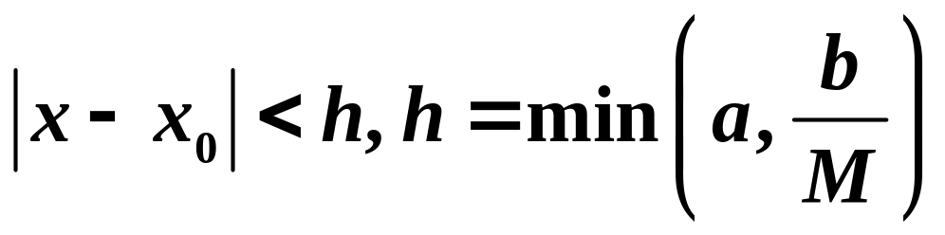
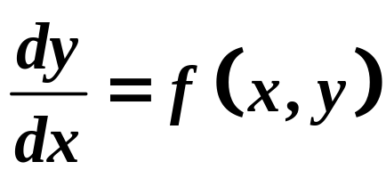
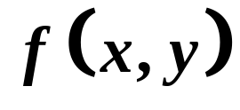
4.2 解的延拓（使解存在的范围适当扩大）
在第4.1节中的存在唯一性定理是局部的，它只
肯定了至少在区间
存在。现在我们把初值问题解的存在性的讨论扩
大到适当大的范围。
假设微分方程
(4.2.1)
的右端函数
在某一区域G内连续，且
关于y满足局部Lipschitz条件，及对于区域G内

Slide 2
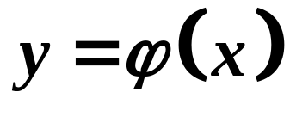
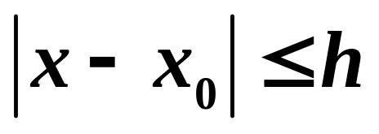
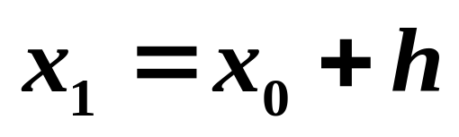
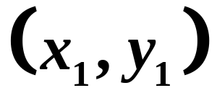
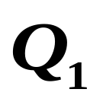
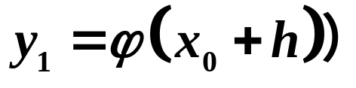
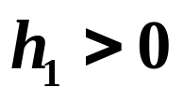
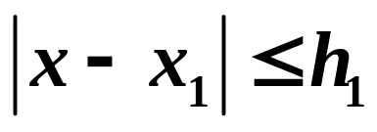
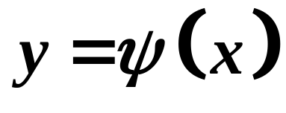
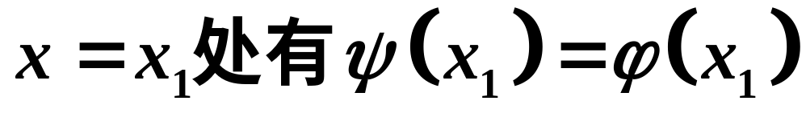
的每一点，有以其为中心的完全包含在于G内的闭
矩形R存在，在R上 关于y满足Lipschitz条件
设方程（4.2.1）的解
已经定义在区间
上，取
，然后以
（即图（4.2.1）中的
点，
为中心做
一个小的矩形，使它连同其边界都包含在区域G的内部。运用第4.1节中的存在唯一性定理，知道存在
，使得在区间
上，方程
（4.2.1）有过
的解
，且在
，由于唯一性，显然

Slide 3


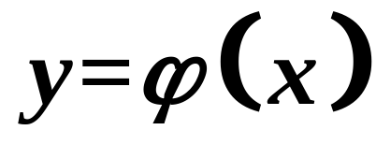
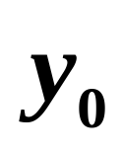


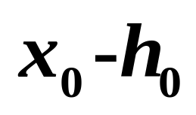
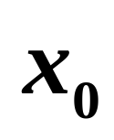
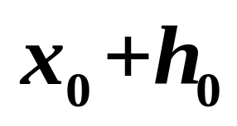
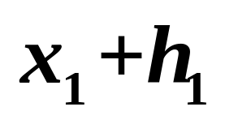

Slide 4
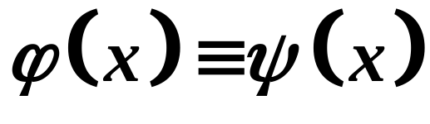
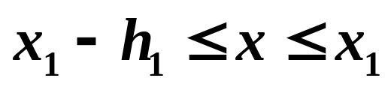
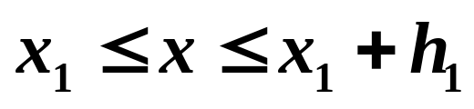
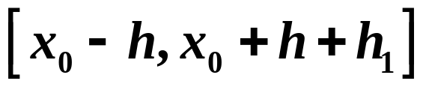
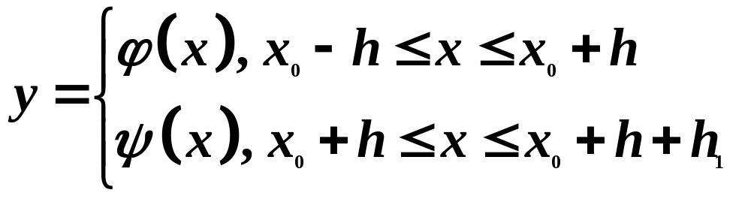
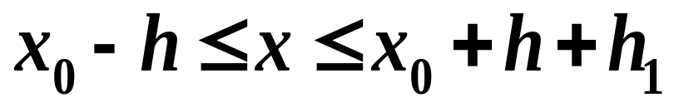
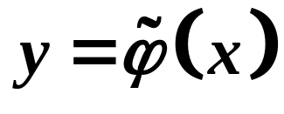
解
和解
都有定义，在区间
上，解
。但在区间
上，
仍有定义，我们把
它看成是原来定义在区间
上的解
向右方的延拓，这样我们就在区间
上确定方程的一个解
即将解扩大到较大的区间
上述解的延拓办法可以继续进行，最后我们可以得到一个解
它已经不能再向左右方延拓了

Slide 5
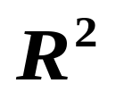
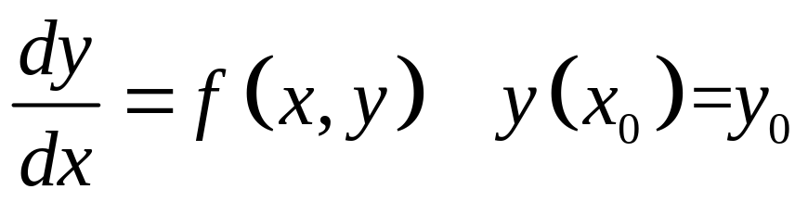
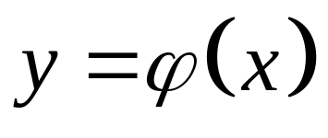
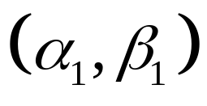
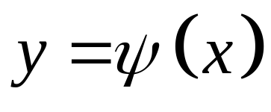
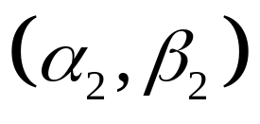
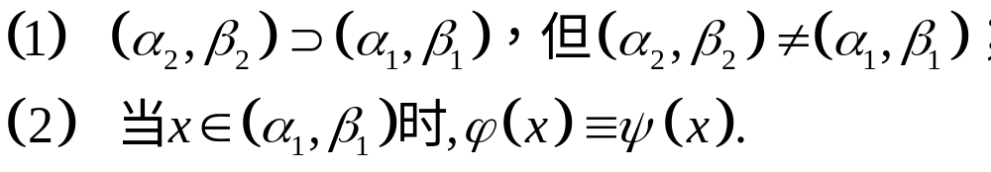
1.可延拓解与不可延拓解的定义
定义4.2.1对于定义在平面 上的一个区域（即连通的开集）G中的微分方程
（4.2.1）
设 是方程（4.2.1）定义于区间
内的一个解，若存在方程（4.2.1）的
一个解 ，在区间 内有定义，并且满足

Slide 6
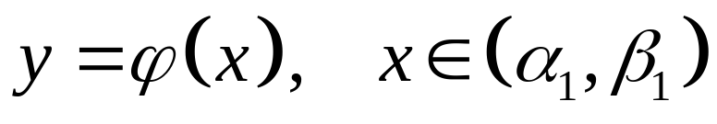
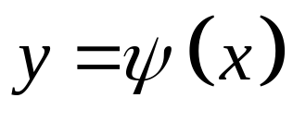
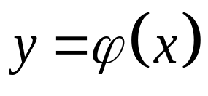
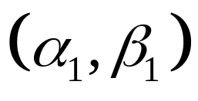
则称解 是可延拓的，并且称
是 在 上的一个延拓。
倘若不存在满足上述条件的解 ，则称解 为方程（4.2.1）的不可延拓解，或饱和解。此时把不可延拓解的定义区间 称为一个饱和区间。

Slide 7
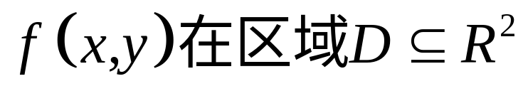
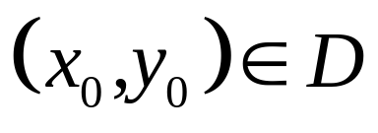
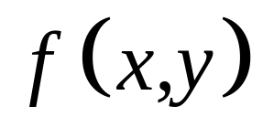
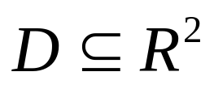
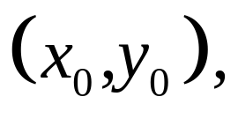
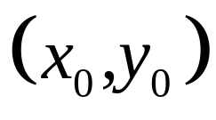
2. 不可延拓解的存在性
定理4.2.1 如果 上连续，且对y满足局部李普希兹条件，则对任何
初值问题（4.2.1）存在唯一不可延拓解。
定义4.2.1（局部李普希兹条件）设 定义在开区间 上，如果对于D上任意一点 都存在以 为中心，完全属于D的闭矩形域R，使得 在R上关于y满足李普希兹条件，则称 在D上关于y满足局部李普希兹条件。

Slide 8
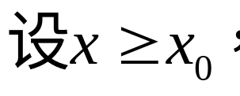


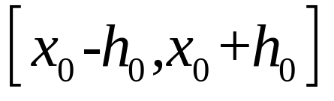
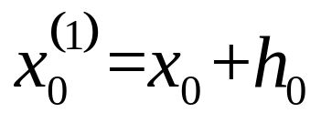
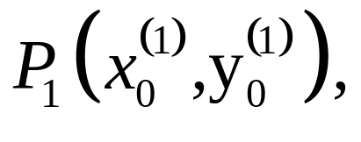
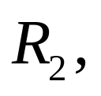
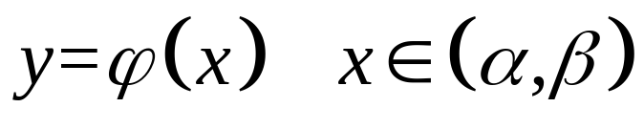
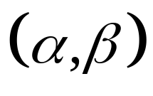
证明定理4.2.1
在 内应用解的存在唯一性定理，知存在 使解在 上存在唯一，令 得点 以其为中心，再做 在其上再用存在唯一性定理，重复以上过程，直到 再不能向右延拓了，这时的 一定是开区间。
3 不可延拓解的形状
由定理4.2.1，初值问题（4.2.1）一定存在不可延拓解

Slide 9







那么，当 时，解具有什么特征？
引理4.2.1 设 是有界开区域，
且对y满足局部
李普希兹条件，如果 是初值问题（4.2.1）的一个不可延拓解，那么当
时，
证明 首先证明下面极限存在
只证一边即可，另一边同理。

Slide 10





用柯西收敛准则来证明。
柯西收敛准则
时，总有
证明引理4.2.1 设 是初值问题（4.2.1）的解，由等价性知其满足积分方程
对于任意 有

Slide 11





上面两式相减，有
对任给

Slide 12










由柯西收敛准则，知 存在。
同理可证 存在。
现在证明
反证法。若 的内点，那么由解的存在唯一性定理，存在h>0,使得解
可以延拓到区间 上，这与 是不可延拓解 的存在区间的右端点相矛盾，因此
同理可证

Slide 13







定理4.2.2 如果 在有界或无界区域
上连续，且对y满足局部李普希兹条件，
那么对任意 初值问题（4.2.1）的不可延拓解 ，那么当
时，
定理4.2.2与引理4.2.1的区别在于D的有界性
证明 做有界区域
当D为平面有界区域时，只要取 为D的边界
的内侧领域即可。

Slide 14










当D为无界区域时，可取D与闭圆域
对于区域 由引理4.2.1，积分曲线 可以达到区域
对于 再次利用引理4.2.1，积分曲线
又可以达到 如此继续下去，在积分曲线上得到两个点列
又因为 所以 也趋于D的边界

Slide 15





使用延拓定理时的几点注意：
1. 不可延拓解的存在区间
定义右行解： 方向的延拓解，
左行解： 方向的延拓解。
推论4.2.1 定理4.2.2中的右行不可延拓解的存在区间必为下列情形之一：
（1）
（2）
解曲线上的点与区域短点的距离等于零，b为有限数。

Slide 16




（1）

Slide 17





Slide 18





Slide 19


不存在。

Slide 20




2. 与解存在区间的关系
例1 讨论方程
通过（1.1）的解和通过（3-1）的解的存在区间。
解 在全平面上连续，因此满足解的延拓定理的区域是
方程的通解是

Slide 21



通过（1,1）的解是
通过（3，-1）的解是

Slide 22




此例说明，尽管 在整个平面 上
满足延拓定理的条件，即方程
的任一解可以任意接近平面的边界，但方程解的定义区间却未必是
3.整体解存在的条件 （在全轴或半轴上存在的解）
当 满足什么条件时，能够保证方程
的所有解或一些解的存在区间为

Slide 23







保证解整体存在的几个条件（充分条件）
（1）两个解的限制条件；
（2）一个解和 定号性限制条件；
（3） 有界性限制条件。
例2 在方程
中，已知 上连续。且
求证 对任意 方程满足 的解
的存在区间必为

Slide 24




分析：本题为限制条件（1）的情形。
证明 显然方程的右端函数
在全平面上连续，因此方程满足解的存在唯一性定理条件和解的延拓条件的区域是全平面。
又 是常数解，任取
它们都在 上有定义。

Slide 25







若 记过这点的解为y(x)，那么y(x)一方面可以向平面的无穷远无限延拓，另一方面这个解y(x)
上不能穿过
下不能穿过
否则与解的唯一性矛盾，故存在区间为
例3 在方程
中，若 上连续可微，且满足

Slide 26






求证对平面上任一点
的解必在 上存在。
分析：此题属于限制条件（2）的情形
证明 显然方程在全平面时满足解的存在唯一及延拓定理的条件。又因为f(y)连续，且
可知 这意味着 是解。并且有
取

Slide 27




记过
由上面的分析可知解 单调下降又不能下穿y=0（x轴），且又要无限远离原点，那么该解的存在区间必为

Slide 28



例4 设 在整个平面上连续且有界，对y有连续的偏导数，证明方程
的任一解 在区间 上有定义。
分析：此题属于限制性条件（3）的情形
证明 方程在全平面上满足解的存在唯一及延拓定理的条件，任取平面上的一点
记过这点的解为y(x),它满足方程

Slide 29





用反证法。
若解的存在区间不是 则存在
使得y(x)只能在 上存在。于是，由
即y=y(x)在 上有界，从而

Slide 30


说明推论4.4.1的情形 不会发生；又因为方程右端函数在全平面上满足延拓定理的条件且有界，从而推论4.2.1的情形
也不会发生，因此解的存在区间只能是
同理可证左行解的存在区间是

Slide 31

例4.2.1 试讨论微分方程
通过点（1，1）的解和通过（3，-1）的解的存在区间。
解 此时区域G是整个平面。方程的通解为

Slide 32







其中C是积分常数。则通过点（1，1）的积分曲线为
它向左方可以无限延拓，而当
。见图（4.2.3）。
所以其存在区间为
通过点（3，-1）的积分曲线也为
它向左不能无限延拓，
所以
其存在区间为
这个方程只有解
可以向左右两个方向无限延拓。

Slide 33


图4.2.3
例4.2.1 讨论微分方程
的通过点（0，0）、
（ln2，-3）的解的存在区间。
解 此方程右端函数在整个xOy平面上解的存在唯一性定理和解的延拓性定理的条件。容易确定此方程的通解为

Slide 34








故通过点（0，0）的解为
这个解的存在区间为
通过点
（ln2，-3）
的解为
参见图（4.2.4）。
这个解的存在区间为
注意：通过点（ln2，-3）的解
向右方可以延拓到
，但对于x减少的一方来说，
向左方只能延拓到0，因为当

Slide 35

图 4.2.4
不能再向左右方延拓的解称为饱和解。

